Slide 1
раздел (IV) "световые явления" Урок - 1 (Т19свет) № 28-1
ТЕМА: источники света. прямолинейное распространение света.
ЦЕЛИ:.1. Создать условия для усвоения понятий "свет, тень, источник света, угол падения и угол отражения, изображение в плоском зеркале", для понимания закономерностей прямолинейного распространения света, закона отражения света.
Задачи: 1.Способствовать усвоению понятий "свет, тень, источник света, угол падения и угол отражения, изображение в плоском зеркале", и понимания закономерностей прямолинейного распространения света, закона отражения света. 2. Способствовать развитию умений описывать физические процессы и развивать умения решать типичные задачи.
ТИп УРОКА: комбинированный с элементами технологии усвоения и изучения нового материала
ВИД УРО КА: объяснительно иллюстративный в форме эвристической беседы с частично поисковыми элементами и демонстрациями.
ДЕМОНСТРАЦИИ:1. Прямолинейное распространение света. 2. Отражение света. 3.Законы отражения света. 4. Изображение в плоском зеркале. 5. БНП оптика Анимация №1
 | ХОД УРОКА:
1 | Консультация по Д/З гр.№1. | 5м
2 | Создание проблемной ситуации "Что такое свет и тьма?" | 5м
3 | Эвристическая беседа по материалу темы №19 с демонстрациями | 15м
4 | Повторение темы по ОК | 5м
5 | Первичная обратная связь Работа с CD- ROM "Физика в картинках". или упр. 32 (1,2) стр. 137 | 15м
д.з | § 62-66 (т №19) | 50м

Slide 2
Домашнее задание.
Тема №19
§53-55

Slide 3
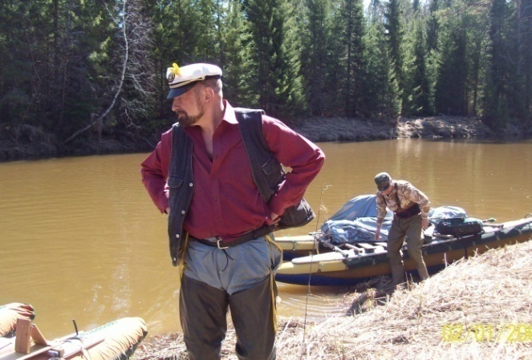
Физика 8-5
Тема №19
источники света.
прямолинейное распространение света
Физика от физика, стр.39

Slide 4
т.19/8 | свет. закон отражения | 62-66
СВЕТ = ИЗЛУЧЕНИЕ … глазом.
прямолинейно !!!
ЛУЧ = линия….энергия.
ИС
***
пс, м, светлячки, горит, , TV…
тень
полутень…
НЕ ЗАГИБАЕТ..?
«полнолуние»
«новолуние»

Slide 9
обратимость
α1
β1
2а. Луч…и…и ⊥ ∈ одной
2б. α1= β1
Рассеянное…
симметрично !
S₁
O
M
S
симметрично !
O1
зеркальное…
O2
N
М, , =
Рис. 139, стр.198

Slide 10
α1
β1
Подберём и повесим зеркало
2а. Луч…и…и ⊥ ∈ одной
2б. α1= β1
симметрично !
симметрично !
S₁
S
М, , =
зеркальное…

Slide 11
α1
β1
Проверка закона отражения света
2а. Луч…и…и ⊥ ∈ одной
2б. α1= β1
симметрично !
S₁
S
….. см
α1
β1
….. см
М, , =

Slide 12
19. Оптика- наука о свете…
Оптика – часть физики, изучающая световые явления.
Свет – электромагнитная волна, раздражающая сетчатку глаза.
(длина волны от λ_{кр}=0,8 мкм, до λ_{ф}=0,4 мкм)
Геометрическая оптика – часть оптики, в основе которой лежит понятие луч.
Луч – линия, вдоль которой распространяется световая энергия.
Основной закон геометрической оптики – закон прямолинейного распространения света.
(только в случае, когда размеры препятствий и отверстий гораздо больше длины волны.)
Закон отражения света луч падающий, луч отражённый и
перпендикуляр в точке падения лежат в одной плоскости.
Угол падения равен углу отражения.
Изображение в плоском зеркале:
мнимое, прямое, равное.
сходятся лучи, шедшие до линзы
симметрично !
М, , =

Slide 13
Домашнее задание.
Тема №19
§53-55

Slide 16
Рис 120
тень
полутень
Рис 121

Slide 18
Ты – супер!!!

Slide 19
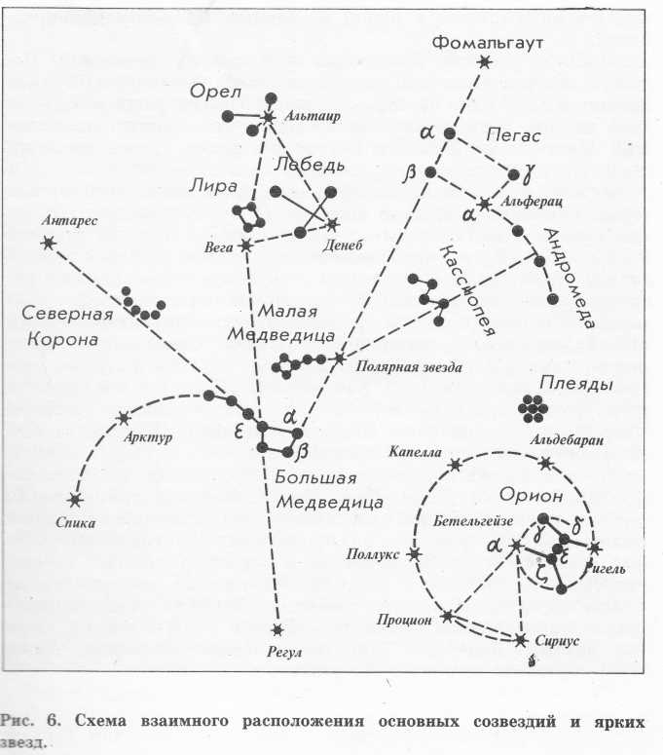
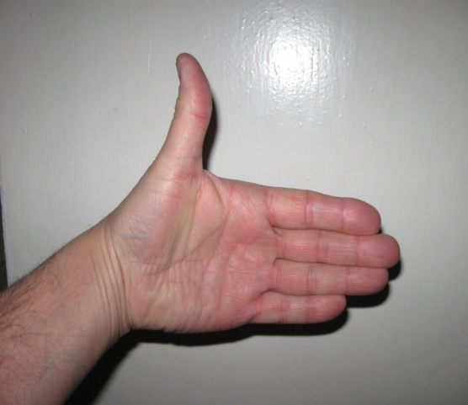
Найдите эти звёзды и созвездия на черноисточинском небе
F_{А}
В
I
Ты – супер!!!

Slide 20
раздел (IV) "световые явления" Урок - 2 (лр14 отр) № 28-2
ТЕМА: л.р.14 " проверка закона отражения света".
ЦЕЛИ:1.Создать условия для развития практических навыков обращения с зеркалом источником света и транспортиром. 2. Создать условия для проверки учащимися закона отражения света .
Задачи: 1. Создать условия для планирования и выполнения Л/Р. 2. Убедить учащихся в справедливости закона отражения света. 3. Способствовать закреплению умений пользоваться закономерностями прямолинейного света.
ТИп УРОКА: закрепления изученного материала
ВИД УРО КА: лабораторная работа
ДЕМОНСТРАЦИИ:1.
 |  | ХОД УРОКА:
1 |  | консультация по ДЗ гр №2 |  |  |  |  |  |  |  |  |  | 5м
2 |  | планирование лабораторной работы и инструктаж по ТБ. |  |  |  |  |  |  |  |  |  | 5м
3 |  | оформление лабораторной работы |  |  |  |  |  |  |  |  |  | 5м
4 |  | выполнение |  |  |  |  |  |  |  |  |  | 15м
5 |  | Дополнительно аналогичная работа в электронном варианте. Лукашик №№ 1303,1304,1305,1306,1307,1308. упр.33 (1,2,3,4) стр.140 |  |  |  |  |  |  |  |  |  | 10м
д.з |  | ( №2) длр №4 (1) 1. Закон отражения. |  |  |  |  |  |  |  |  |  | 50м
 | 2 |  | 1295- | 1324 | 1323 | 1319 | 1317 | 19 | свет

Slide 21
раздел (IV) "световые явления" Урок - 3 (т20прел) № 29-1
ТЕМА: закон преломления. Ход лучей в призме.
ЦЕЛИ:.1. Создать условия для усвоения понятий " преломления света, угол преломления, линза, рассеивающая и собирающая линзы, фокус линзы, оптическая ось линзы ", для понимания соответствующих закономерностей.
Задачи: 1.Способствовать усвоению понятий преломления света, угол преломления, линза, рассеивающая и собирающая линзы, фокус линзы, оптическая ось линзы, и понимания соответствующих закономерностей . 2. Способствовать развитию умений объяснять физические процессы и развивать умения строить типичные построения.
ТИп УРОКА: комбинированный с элементами технологии усвоения и изучения нового материала
ВИД УРО КА: объяснительно иллюстративный в форме эвристической беседы с частично поисковыми элементами и демонстрациями.
ДЕМОНСТРАЦИИ:1. Преломление света. 2. Ход лучей в призме. 3. Ход лучей в собирающей и рассеивающей линзах. 4. Ход замечательных лучей в линзах.(CD-ROM)
 | ХОД УРОКА:
1 | Консультация по Д/З гр.№3. | 5м
2 | Создание проблемной ситуации (Демонстрация №1) | 5м
3 | Эвристическая беседа по материалу темы №20 с демонстрациями | 15м
4 | Повторение темы по ОК | 5м
5 | Работа с "Физикой в картинках". (CD-ROM) | 10м
д.з | § 67,68 (т №20) | 50м

